Slide 1

Інформаційний чат-бот для захисту від шахраїв
Автори: Гуменюк Олександр Петрович, Катеренюк Михайло Олександрович, Іщенко Микола Юрійович, Косенко Ярослав Анатолійович. Навчальний заклад: Відокремлений структурний підрозділ “Вінницький фаховий коледж Національного університету харчових технологій” м.Вінниця

Slide 2

Ідея
Ідея чат-бота для захисту від шахраїв полягає в тому, щоб створити інструмент, який надаватиме користувачам інформацію та підтримку у боротьбі з шахрайством. Чат-бот повинен бути зручним у використанні та доступним для всіх, незалежно від їхніх технічних знань та ваді зору.

Slide 3

Ціль
Ціль даного бота захищати користувачів від шахрайства, надавати їм необхідну інформацію та підтримку, а також забезпечувати зручний інтерфейс для спілкування. Основні функції цього бота включають:
1) Введення тексту;
2) Голосовий чат;
3) Змінення розмірів шрифтів.
Ця мета та ці функції роблять бота важливим і корисним інструментом для наших користувачів, сприяючи зручному та надійному спілкуванню та захисту від шахрайства.

Slide 4

Історія
Ми команда програмістів. Одного дня, ми переглядаючи новини, дізнались про зростаючу кількість інтернет-шахраїв, які використовують телефонні номери для вчинення злочинів та обману людей. Ця проблема стала дедалі серйознішою, і я відчув, що потрібно щось зробити.
Ця ідея зберігалася в моїй голові декілька днів, і після того я вирішив створити телеграм-бота, який допомагав би людям перевіряти номери телефонів на наявність попередньо зареєстрованих випадків шахрайства. Мета бота була проста - зробити інтернет безпечнішим і допомогти захистити людей від можливих шахраїв.
Після того, як ми розпочали розробку бота. Використовуючи мову програмування Python і бібліотеку для роботи з Telegram API, ми створили інтерфейс для бота. Користувачі могли скористатися Getcontact за допомогою телеграм боту і перевірити номер на випадок шахрайства.
Цей телеграм-бот допомагає людям захищати себе від шахраїв та зменшує кількість інтернет-шахрайських випадків, забезпечуючи безпеку та спокій користувачів в онлайн-середовищі.

Slide 5



Аудиторія
Більша частина аудиторії телеграм бота складається з людей віком від 20 до 50, які розуміються на всіх небезпеках в інтернеті, про те ціль телеграм бота допомогти людям похилого віку та дітей які не розуміються на всій небезпеці сучасного інтернет шахрайства.

Slide 6

Контент
Призначений бот для перевірки інформації на шахрайство, відправки інформації до відділів допомоги та вирішення проблеми.
Основні функції:
Введення тексту
Голосовий чат
Змінення розмірів шрифтів для погано-зорьких людей

Slide 7

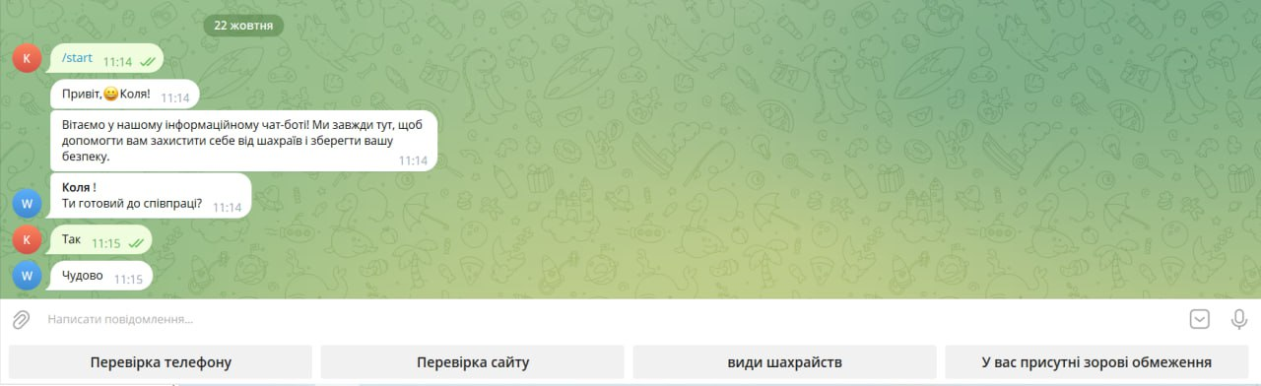
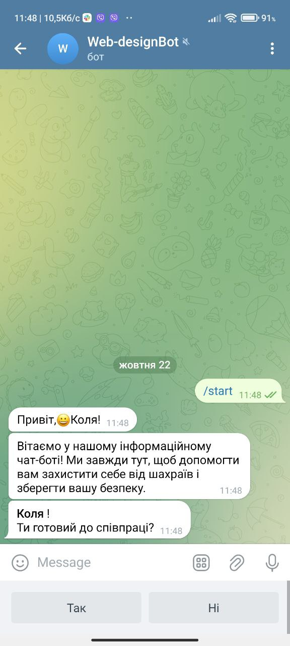
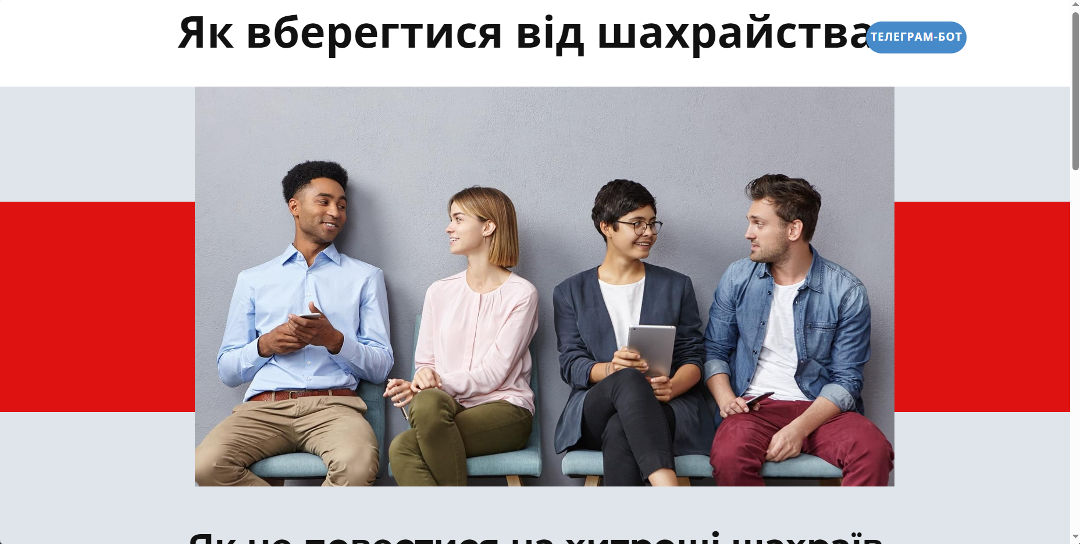
Демонстрація роботи боту та сайту

Slide 8

Функціонал
Даний бот при запуску вітається з користувачем, розказує для чого він потрібен, запитує чи ви готові до спів праці та видає вибір з двох кнопок так чи ні.
При натисканні кнопки ні він завершує роботу.
При натисканні кнопки так він дає варіанти вирішення проблеми з чотирьох кнопок:
1) Перевірка телефону, надає посилання для перевірки номеру;
2) Перевірка сайту, надає посилання для введення посилання сайту який потрібно перевірити;
3) Види шахрайства, надає інформацію для вирішення проблеми;
4) Зорові обмеження?, надає змогу змінення шрифту та прослуховування адіозапису.
Після вибору кнопки надає додатково кнопки головне меню та повернутися назад.
При натисканні кнопки головне меню повертає на момент привітання боту та надання кнопок так чи ні.
При натисканні кнопки повернутися назад повертає на момент вибору проблеми яка вас цікавить та видає чотири кнопки для вирішення.

Slide 9

Висновки
Отже чат-бот є ефективним інструментом для захисту користувачів від шахрайства. Даний чат-бот надає користувачам інформацію, підтримку та зручний інтерфейс, може допомогти підвищити обізнаність про шахрайство та захистити користувачів від його негативних наслідків.

Slide 10

Дякую за увагу
Автори: Гуменюк Олександр Петрович, Катеренюк Михайло Олександрович, Іщенко Микола Юрійович, Косенко Ярослав Анатолійович. Навчальний заклад: Відокремлений структурний підрозділ “Вінницький фаховий коледж Національного університету харчових технологій” м.Вінниця

